Slide 1
Rozbor filmového vyprávění,
Podivné vyšetřování, flashbacky
Martin Kos (400598@muni.cz), Dan Krátký (dennykr@mail.muni.cz)

Slide 2
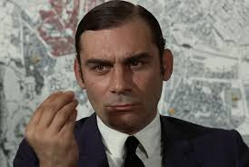
Analytická karta – reflexe
Celkově velmi dobré!
Občasné tíhnutí k interpretaci v rovině genderových vztahů
Občas problém s vysvětlování toho, co flashback motivuje
Občas problém s vysvětlování toho, jaké funkce flashback plní
Kolik těch flashbacků vlastně bylo?
  Vymezení flashbacku, flashbackové montáže a další

Slide 3
Analytická karta – otázky
Jaký je celkový počet flashbacků?
Jaké typy mezer postupně vyplňují?
Dochází k aktivizaci a přechodu do flashbacků prostřednictvím vylíčení, nebo vybavování?
Který z flashbacků lze v souladu s Bordwellem chápat jako (a) odhalující, (b) připomínající, (c) přehrávající; a proč?
Jaké další narativní postupy snímek – kromě flashbacků – využívá?

Slide 4
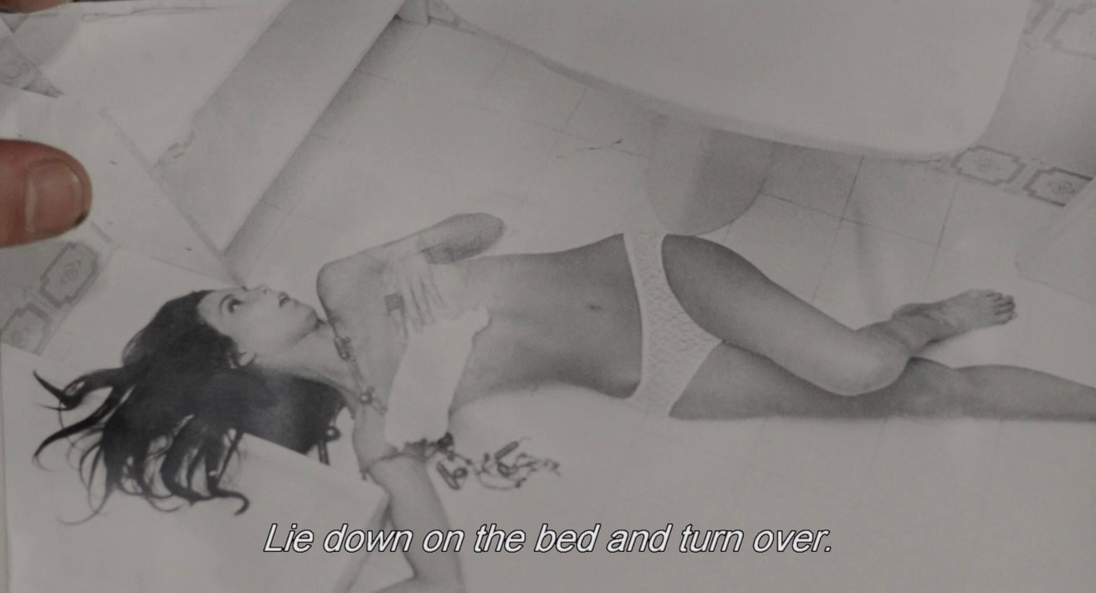
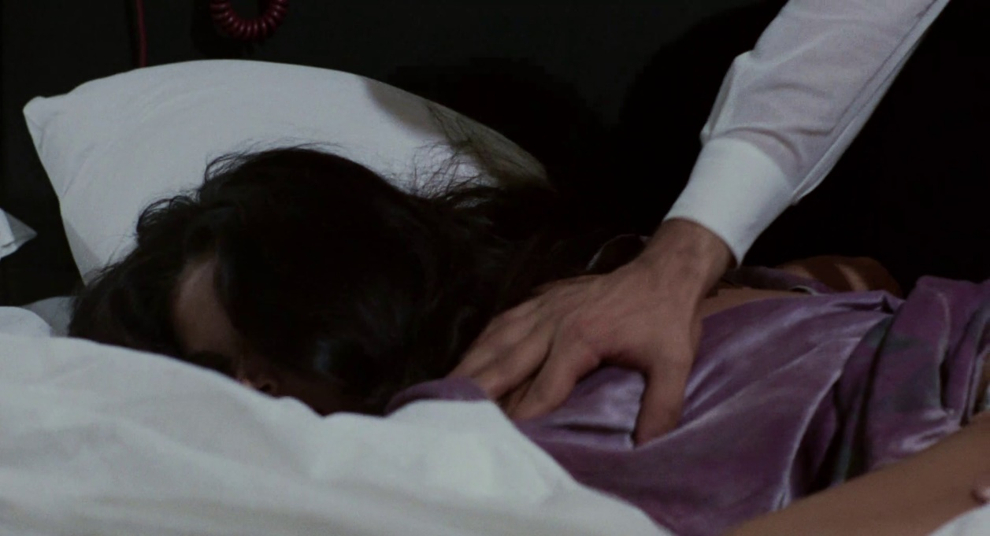
1. flashback

Slide 5
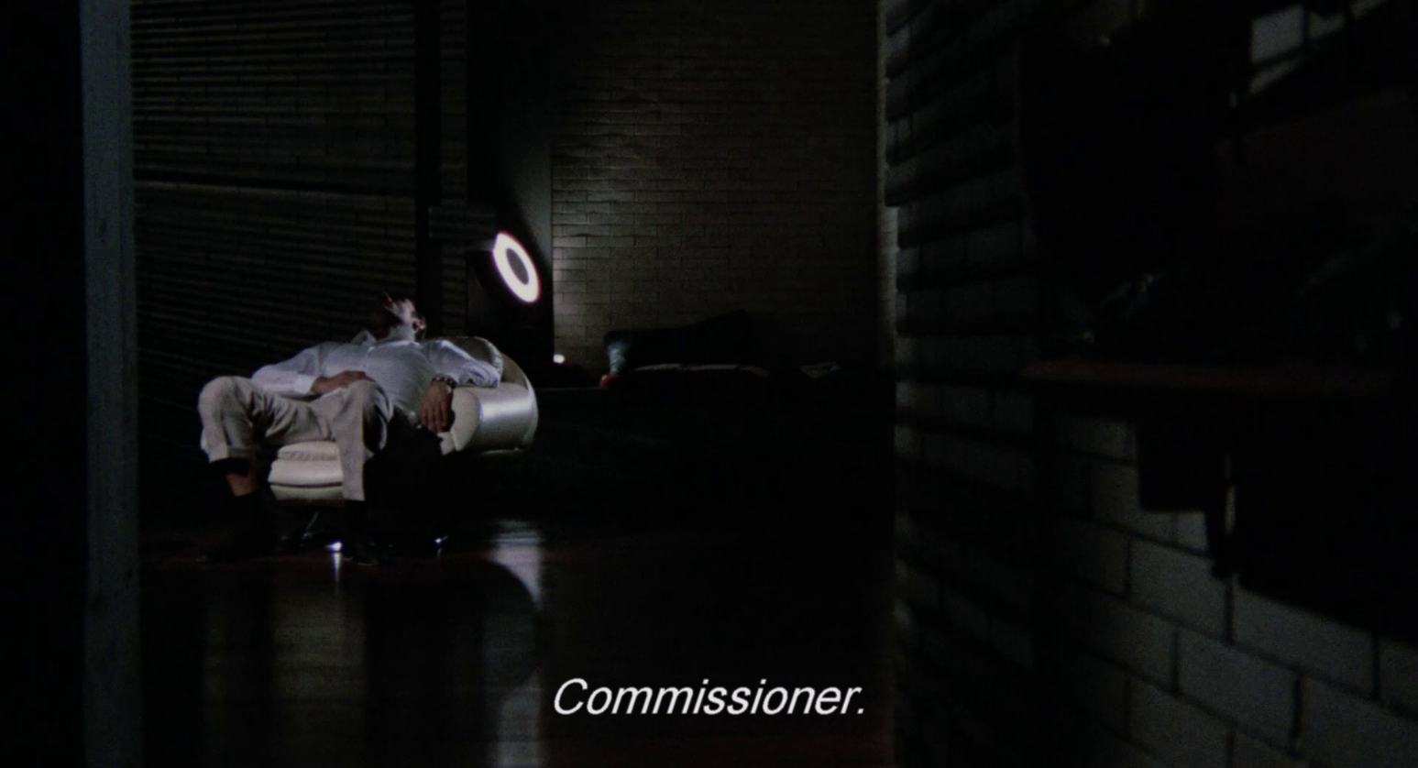
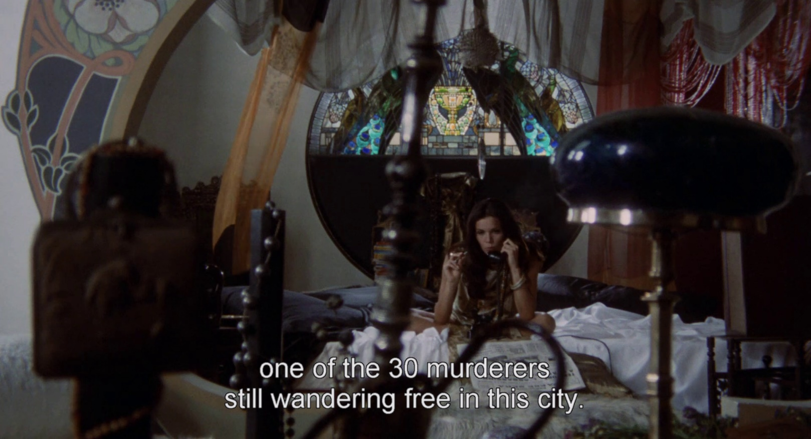
2. flashback

Slide 6
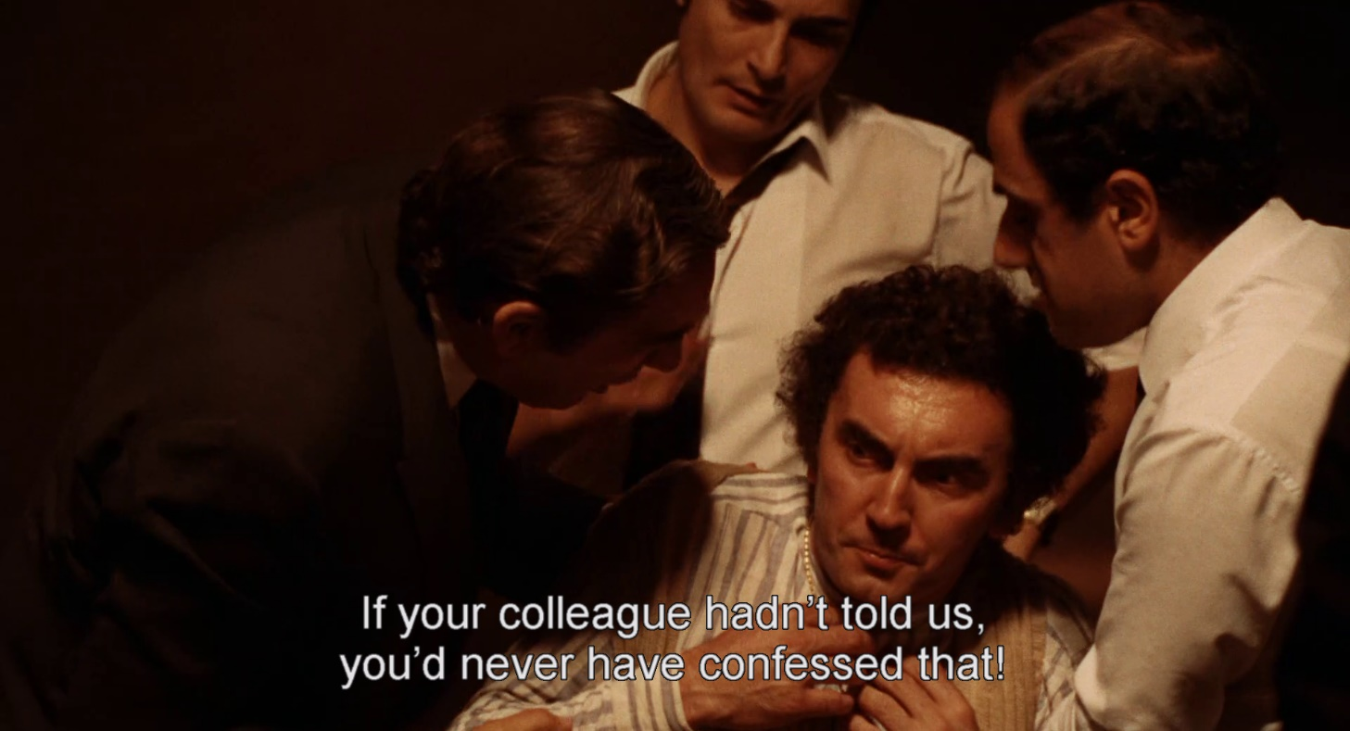
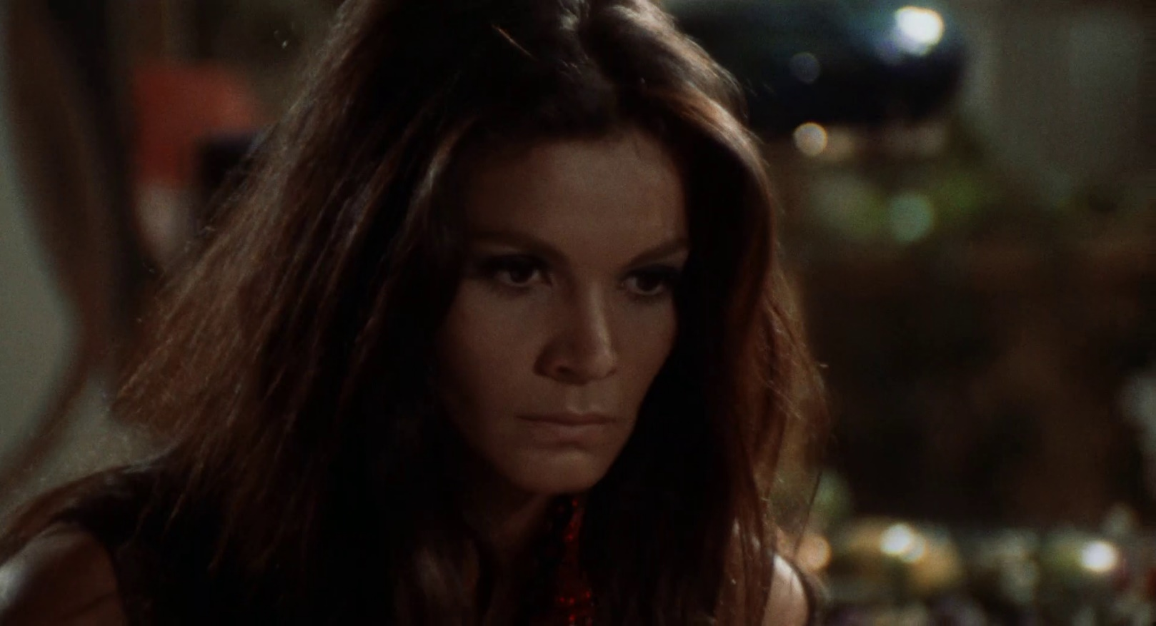
3. flashback

Slide 7
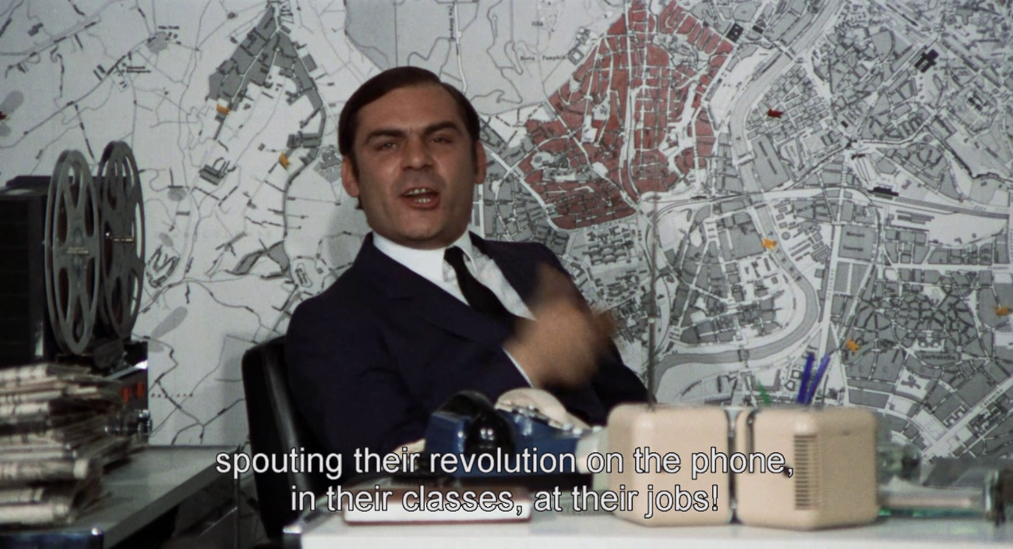
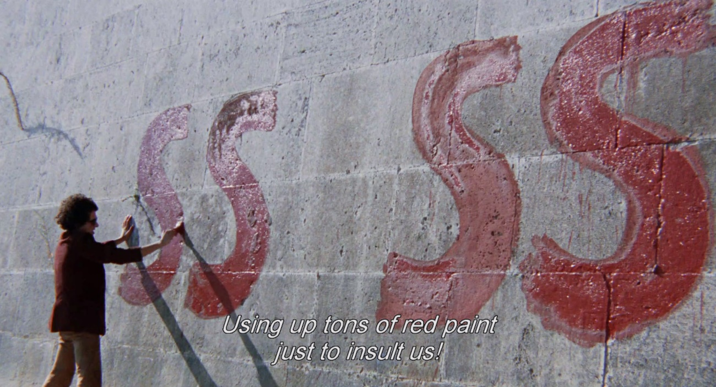
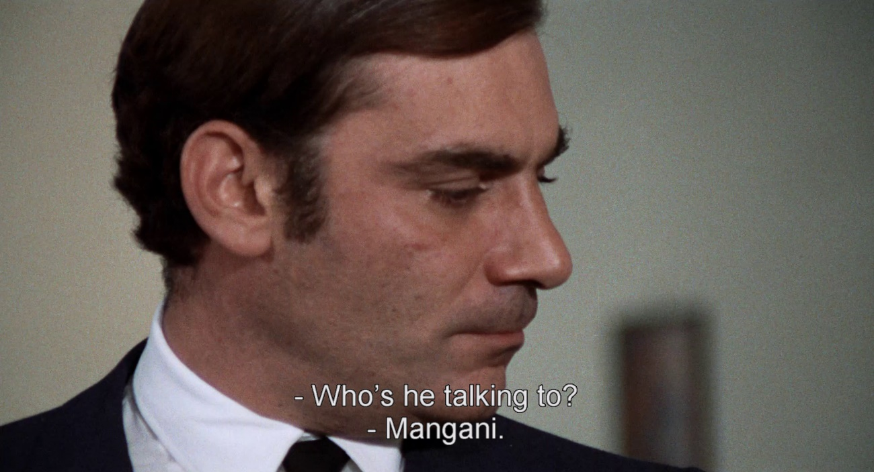
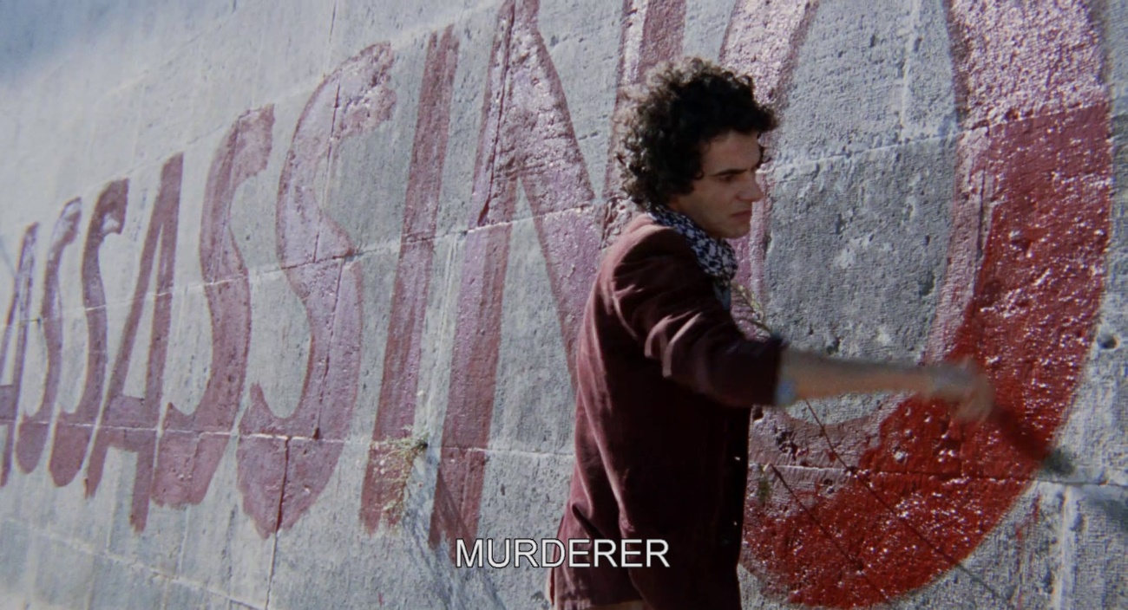
4. Flashback?

Slide 8
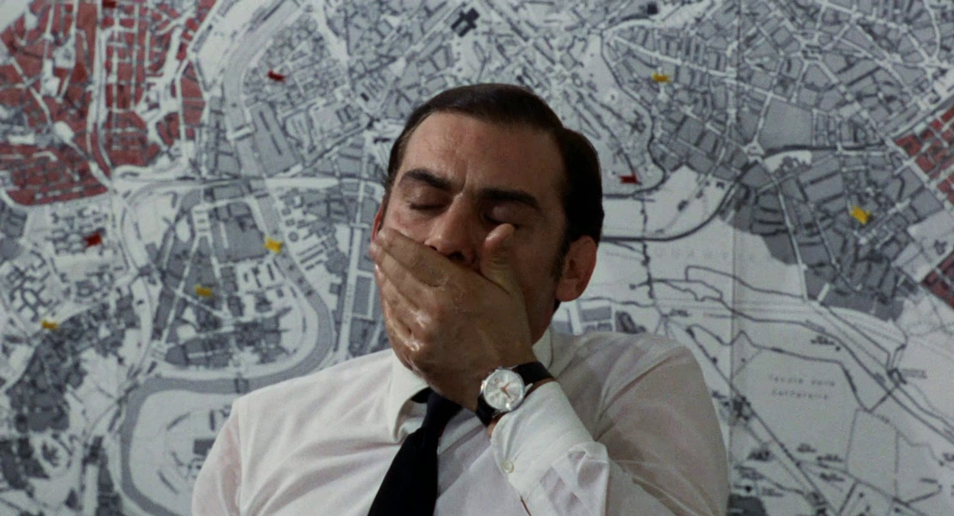
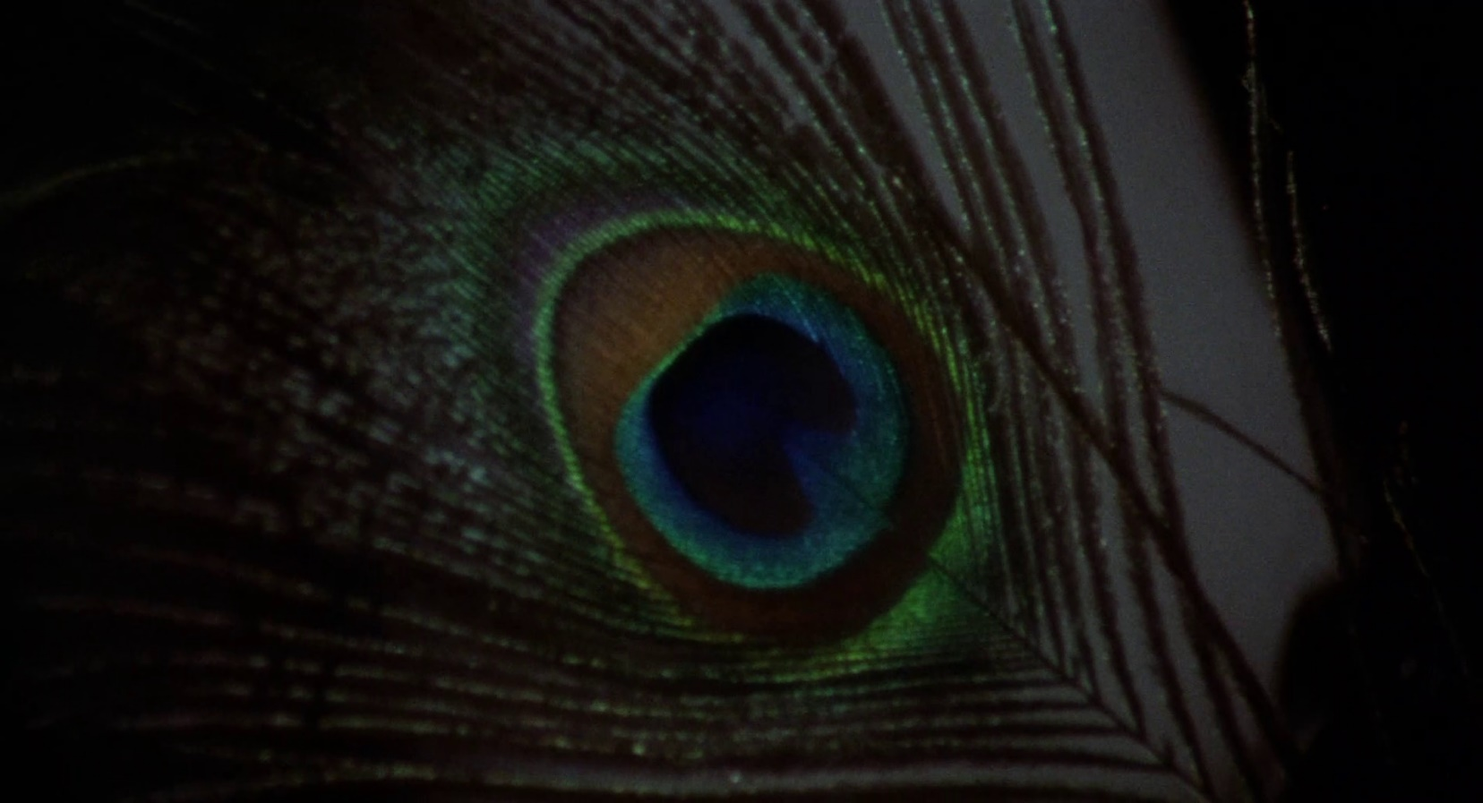
5. flashback

Slide 9
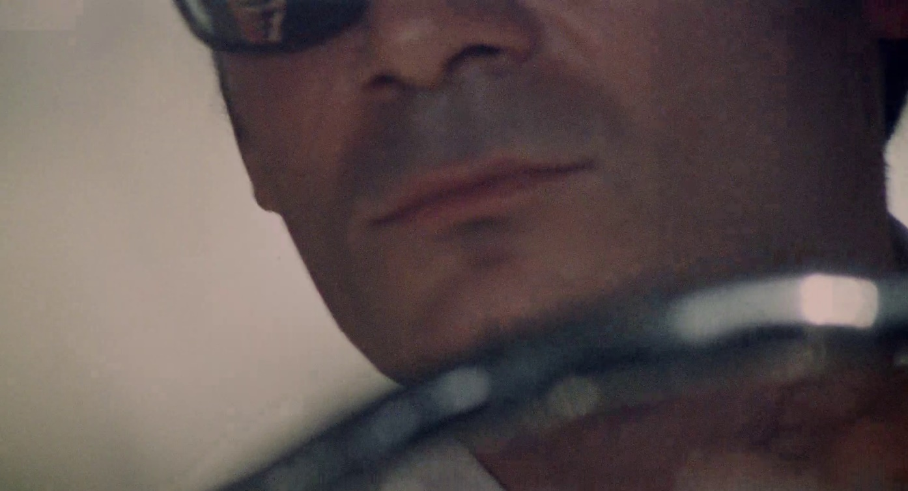
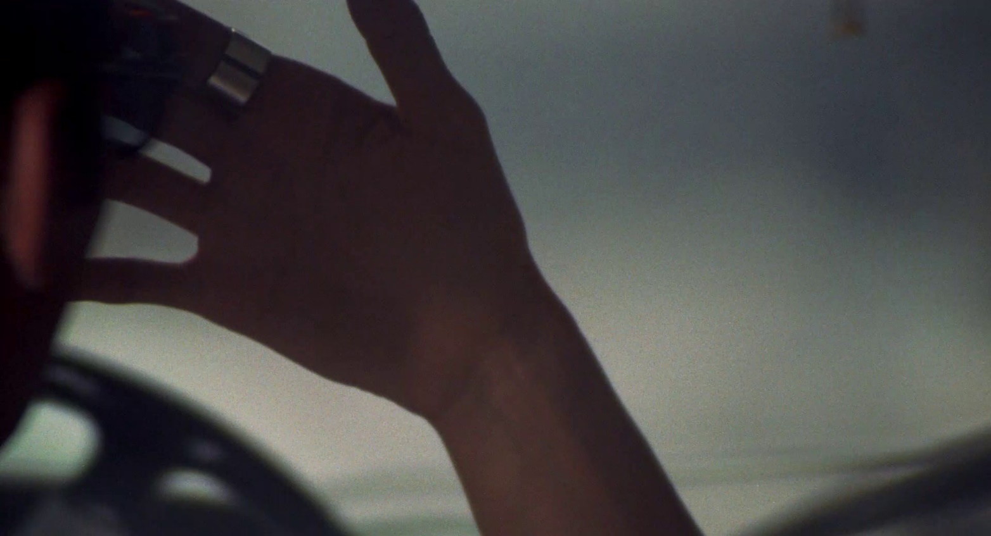
6. flashback

Slide 10
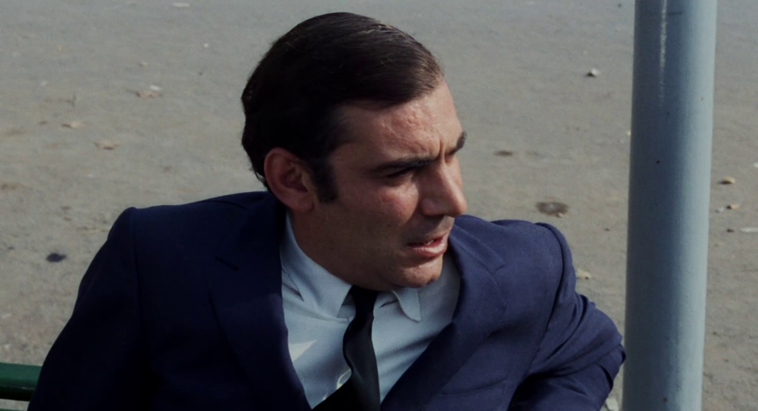
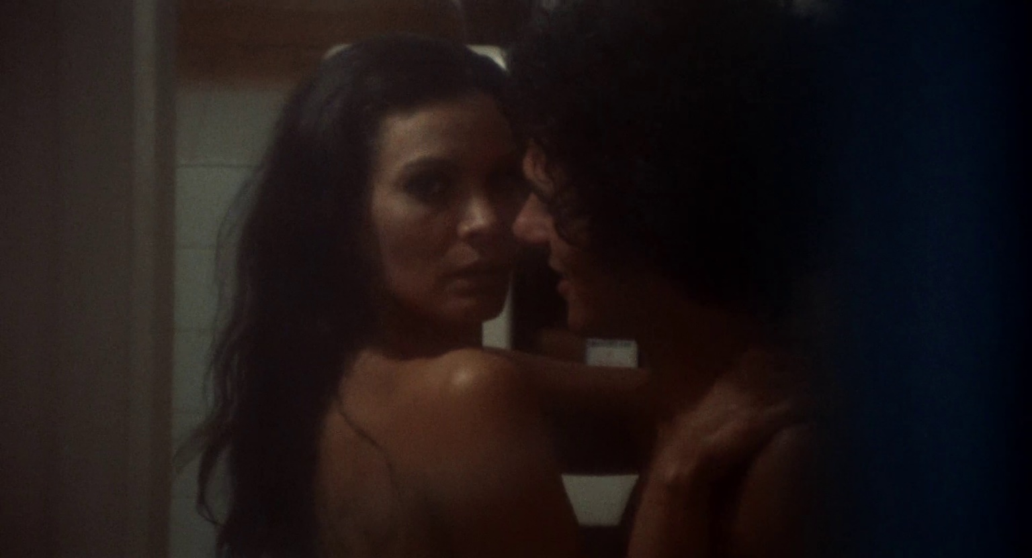
7. flashback

Slide 11
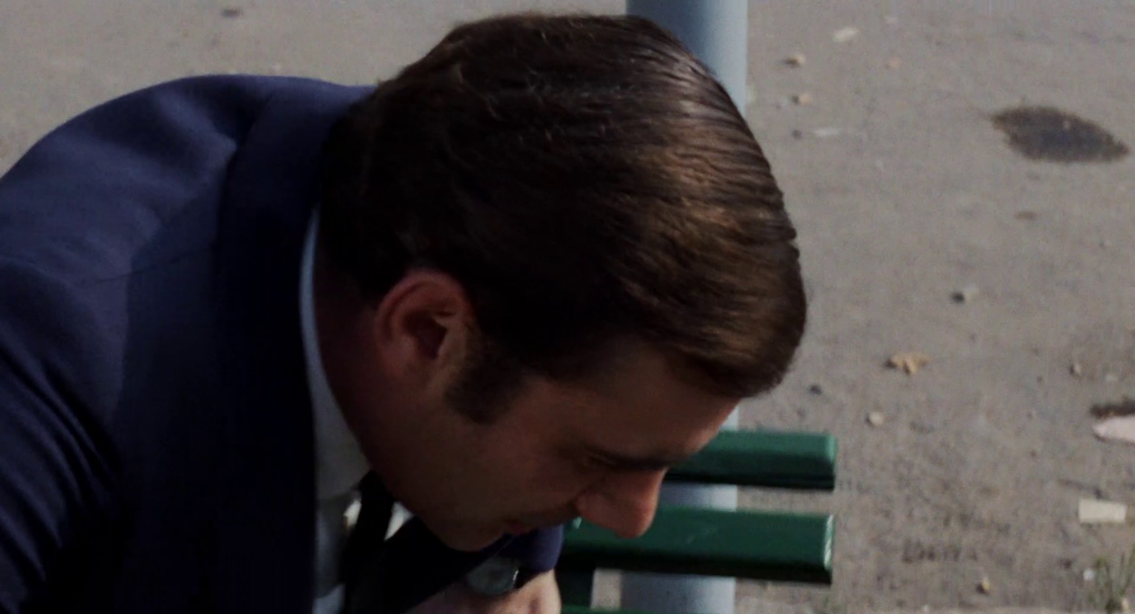
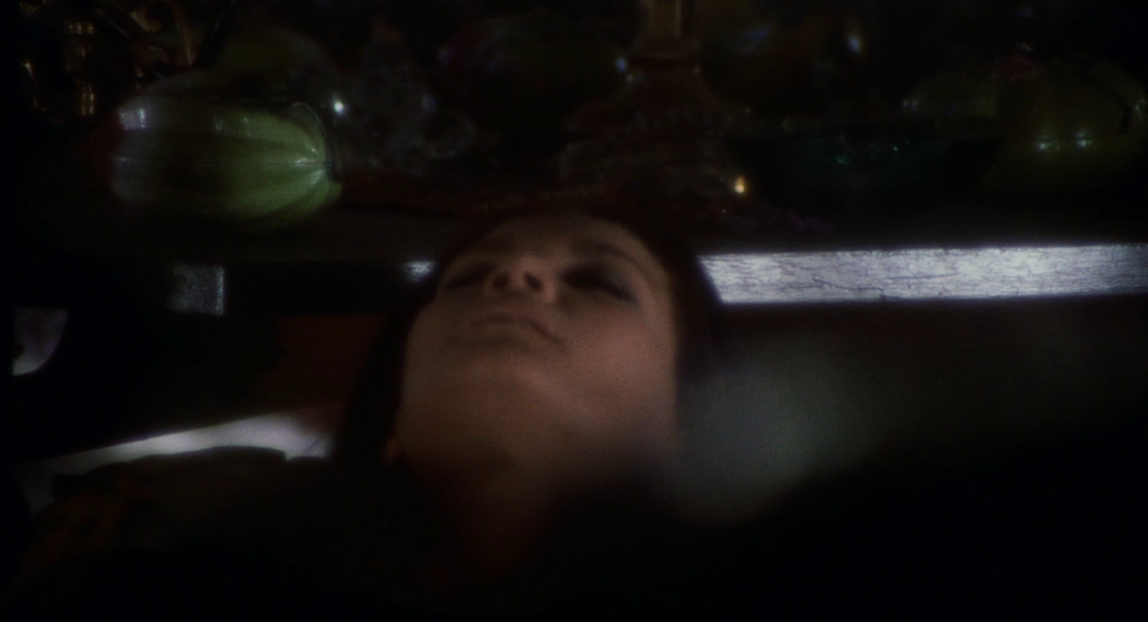
8. flashback

Slide 12
Retardace
Redundance

Slide 13
Retardace x redundance
Principy ovládající kompozici osnovy vyprávění.
Retardační prvky způsobují odkládání nebo zdržování vypravěčské řešení konfliktů a rozuzlení narativních vláken.
Redundantní prvky nabývají v rámci osnovy vyprávění až nadbytečné povahy a přispívají k opakování – pro výstavbu vyprávění a dosahování účinků na diváka zpravidla zásadních – aspektů rozvíjeného příběhu (např. zformulovaný deadline).
Klasická narace běžně zprostředkuje signifikantní informaci až třikrát.

